Slide 1
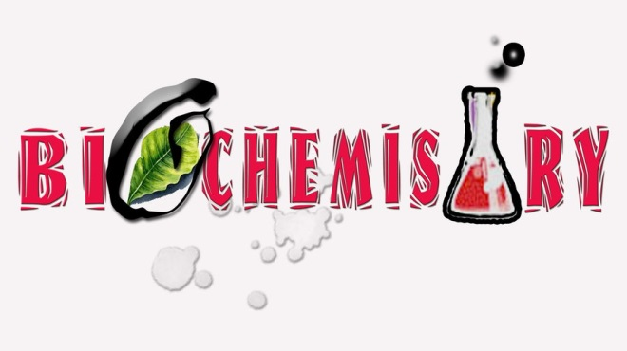
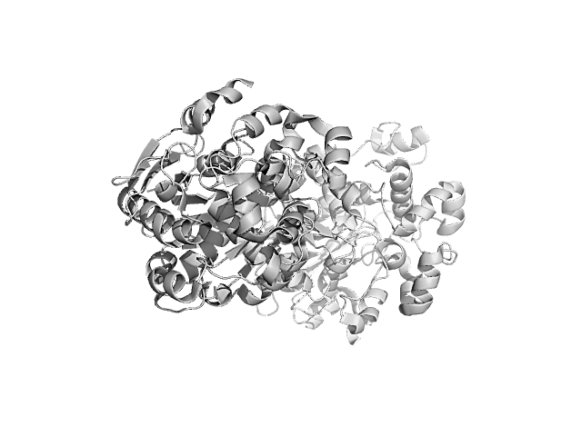
UNIVERSIDAD AUTONOMA DE CHIAPAS
FACULTAD DE CIENCIAS QUIMICAS
EXTENSION OCOZOCOAUTLA
ACTIVIDAD INTEGRADORA
Titular: Dra. Ana Olivia Cañas Urbina
BIOQUIMICA
COUTIÑO DIANA
DOMINGUEZ ZULEIMA
PEREZ FLORINDA
RUIZ VALERIA

Slide 2
1. ¿Cuántos gramos de Glucosa ingirió Josimar en forma de azúcar?
Solución:
Por cada 3 Pzas. (31.8 g) hay 23g de Carbohidratos de los cuales 10.5 g pertenecen a AZUCAR, como Josimar no quiso compartir ingerio todo el paquete (10 galletas) por lo tanto el total de azúcar ingerido es de:
$$36.75 g$$
Cálculos:
Azúcar esta compuesto por Sacarosa
$$C_{12}H_{22}O_{11}→PM:342\frac{g}{mol}$$
Nota: Sacarosa:
Glucosa (50%)
Fructosa (50%)
$$n=\frac{w}{PM}$$
$$n=\frac{36.75 g}{342 g/mol}$$
$$n=0.10 moles$$
De sacarosa
0.10 moles de sacarosa de los cuales 0.05 moles son de glucosa y 0.05 moles son de fructuosa
Glucosa: $C_{6}H_{12}O_{6};PM=180g/mol$
$$\frac{1 mol}{180g/mol }=\frac{0.05 mol}{x}$$
$x$= 9 g de glucosa
Finalmente de los 36.75 g de azúcar ingerido por Josimar,
9 g pertenecen a la glucosa

Slide 3
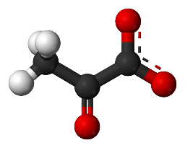
2. ¿Cuántos moles de Piruvato pueden producir las células de Josimar a partir de la glucosa del azúcar que ingirió?
Para conocer cuantos moles de piruvato se producen a partir de la glucosa del azúcar ingerido… veamos el resultado final de la glucolisis representado en la siguiente reacción:
$C_{6}H_{12}O_{6}$ + 2 ADP + 2 NAD → 2ATP + 2NADH + 2 piruvato
+
2
+
2
→
2
2
+
+
2
Del cuestionamiento anterior 9 g de glucosa fue el resultado que ingirió Josimar de los 36.75 g de Azúcar, estos 9 g de Glucosa pasaran a Glucolisis, por lo que es necesario convertirlos a moles:
$$C_{6}H_{12}O_{6}→PM:180\frac{g}{mol}$$
$$n=\frac{w}{PM}$$
$$n=\frac{9 g}{180 g/mol}$$
$$n=0.05 mol$$
De acuerdo al resultado general de la glucolisis, por cada mol de glucosa que empieza la ruta metabólica se obtendrá 2 moles de Piruvato.
$$∴$$
$${1 mol C}_{6}H_{12}O_{6}→2 mol$$
$${ 0.05 mol C}_{6}H_{12}O_{6}→x$$
$$x=0.1 mol$$
Por lo tanto de los 9 g de Glucosa del azúcar que ingirió Josimar pasaran a la Glucólisis donde se obtendrá 0.1 mol de Piruvato.

Slide 4
3. ¿Cuántas moléculas de ${NH}_{3}$ ingirió Josimar asumiendo que por cada 100 g de Proteínas 17 g corresponden a ${NH}_{3}$?
Por cada porción hay 1.5 g de proteínas, como el paquete contiene 3.5 porciones entonces hay un total de 5.25 g de proteínas en todo el paquete:
$→$ Si por cada 100 g de proteína hay 17 g de ${NH}_{3}$
100 g de Proteína $→17 g de {NH}_{3}$
5.25 g de Proteína $→x$
$x=0.89 g {NH}_{3}$
$$∴$$
$$En 17\frac{g}{mol} hay 6.022x10^{23}moléculas$$
$$17 g de {NH}_{3}→6.022x 10^{23}moléculas$$
$$0.89 g de {NH}_{3}→x$$
$$x=3.14x10^{22}moléculas$$
$${NH}_{3}:N:14 x 1=14\frac{g}{mol}$$
$H:1x 3= 3\frac{g}{mol}$
$=17 g/mol$
Es por esta razón que Josimar ingirió $3.14 x 10^{22} moléculas$ en los 5.25 g de Proteínas de todo el paquete.

Slide 5
4. ¿Cuántos milimoles de Ornitina requerirá las células de Josimar asumiendo que todas las proteínas pasaran a Ciclo de la Urea?
De acuerdo a la analizado Josimar ingirió 5.25 g de Proteínas de los cuales 0.89 g son de ${NH}_{3}$ por lo que se necesitan de una cierta cantidad de Ornitina para ser procesadas en el Ciclo de la Urea:
1 mol de ${NH}_{3}$ es igual a 17 g de ${NH}_{3}$
$∴$ Si en:
$1 mol→17 g de {NH}_{3}$
$x ←0.89 g de {NH}_{3}$
$x=0.052 mol de {NH}_{3}$
$$2 {NH}_{3}→1 mol Ornitina$$
$$0.052 mol{NH}_{3}→x$$
$$x=0.026 mol de Ornitina$$
$$1 mol=1000 mM$$
$$0.026 mol=26 mM$$

Slide 6
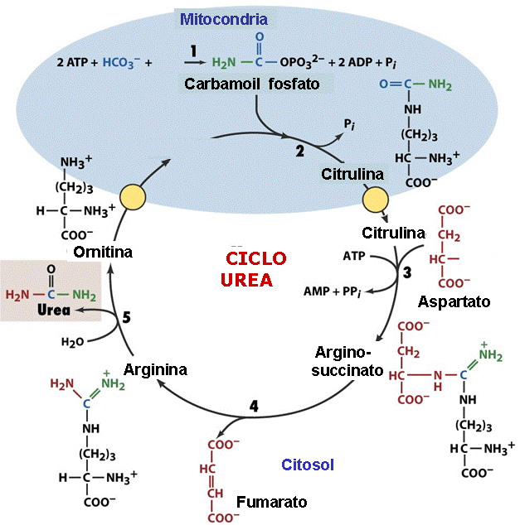

Slide 7
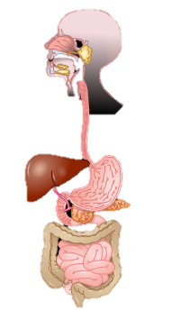
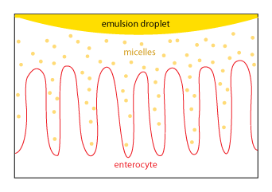
5. ¿Cuántas enzimas (lista los nombres) requerirán las células de Josimar para procesar los lípidos que ingirió en forma de Galletas?
Josimar ingirió 17.85 g de Lípidos por todo el paquete completo, lo primero que le sucede a estos lípidos es la digestión, suponiendo que la mayor parte de estos lípidos son triglicéridos solamente una enzima actúa en ellos que es la lipasa en el intestino delgado, para descomponer los triglicéridos en glicerol y ácidos grasos libres.
Digestión
Lipasa
Absorción
Después de la digestión, los ácidos grasos libres y el glicerol se asocian para formar micelas y estos son absorbidos por el epitelio aquí no hay enzima actuando.
Fuente: http://courses.washington.edu/conj/bess/fats/fats.html

Slide 8
Degradación de Ácidos Grasos
Citoplasma
Metabolismo
Triglicérido
Glicerol
Después de la absorción por el epitelio el siguiente paso es el metabolismo en las células.
De acuerdo a Jasiel & Ismael (2014) este es un esquema general del metabolismo, los ácidos grasos libres se van a $β−oxidación$ en la matriz mitocondrial, previo a ello se activan y son transportados hasta la matriz mitocondrial, mientras que el glicerol se transforma en Dihidroxiacetona que posteriormente se convertirá en Piruvato.
Fosfoglicerol
Ácidos grasos libres
DHAP
5
GA3P
Piruvato
Micela
Mitocondria
Espacio Intermembranal
Ácido Graso
Acil Adenilato
1
Carnitina
Acil CoA
6
2
Acil-Carnitina
Carnitina Acil Transferasa I
Proteína Transportadora de Carnitina
Carnitina Acil Transferasa II
Matriz Mitocondrial
Acetil CoA
Acil CoA
Carnitina
3
4
β-Oxidación
Acetil CoA
Ciclo de Krebs
Fuente:https://onedrive.live.com/view.aspx?resid=D8BA4FA0C1BCEFB9%21317&ithint=file%2Cpptx&app=PowerPoint&authkey=%21APmf9TXaaaJVIQg

Slide 9
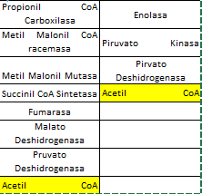
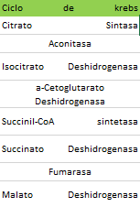
2
3
5
1
6
4
Tabla de la lista de enzimas de las diferentes vías Metabólicas: *Reemplaza a la primera enzima de la B-Oxidación; ** es intermedia entre la primera y la segunda enzima de la B-Oxidación, estas enzimas son excepciones para los insaturados.

Slide 10
6. Asume que los ácidos grasos contenidos en las galletas que se comió Josimar son los mismos que describieron Ismael y Jasiel en su tarea 9 ¿Cuántos moles de Acetil-CoA se producirán a partir de los ácidos grasos saturados?
Por cada porción hay 2.6 g de grasas saturadas ,como el paquete contiene 3.5 porciones entonces hay un total de 9.1 g de grasas saturadas en todo el paquete:
Si el acido enantico tiene un peso molecular de $130\frac{g}{mol}$ y el acido esteárico un peso molecular de $284\frac{g}{mol}$ el total de estos ácidos grasos saturados es de $414\frac{g}{mol},$ cada ácido graso pasa a B-Oxidación y el enantico da 2 vueltas produciendo 3 Acetil CoA, mientras que el ácido esteárico da 8 vueltas y produce 9 Acetil CoA, es decir por la totalidad de Ácidos Grasos Saturados producen 12 Acetil CoA
Si
414 g de acidos grasos saturados$→12 mol de Acetil C$
9.10 g de grasas saturados $→x$
$x=0.26$mol de Acetil CoA

Slide 11
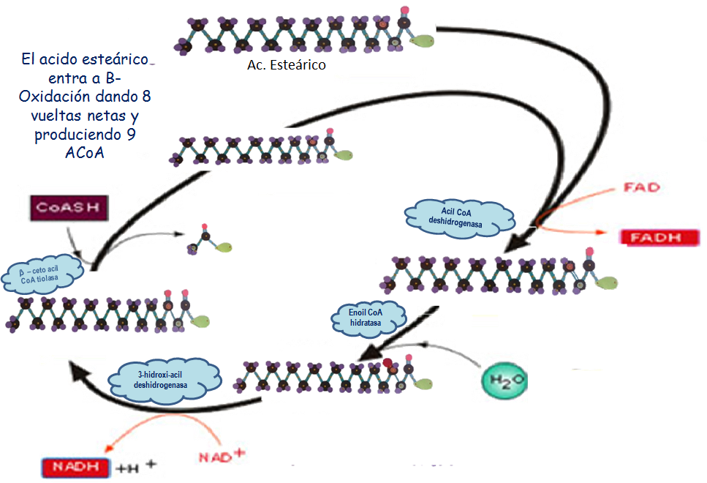
Fig. 3 Esquema que representa una vuelta de la b-oxidación del ácido esteárico

Slide 12
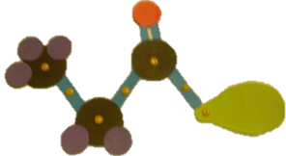
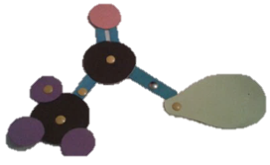
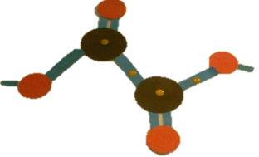
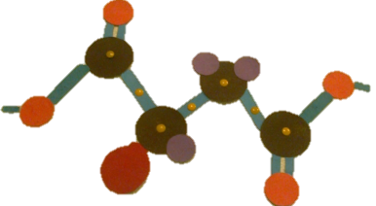
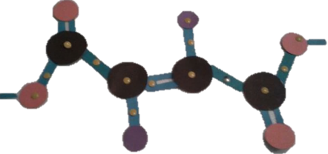
Ultima vuelta del ácido enantico
Propionil-CoA
Acetil - CoA
Propionil CoA carboxilasa
NAD + CoA-S-H
ATP + C$O_{2}$
piruvato deshidrogenasa
NADH + CO2
ADP+ Pi
Malato
3- metil malonil- CoA
Metil malonil- CoA sintetasa
NADPH2 + CO2
metil
NADP
Enzima málico
fumarato
Por otro lado el acido enantico (7 carbonos) da 2 vueltas netas y su ultima vuelta lo hace según lo representado en el esquema (Fig. 3) teniendo una producción de 3 ACoA.
Metil malonil - CoA
Succinil- CoA sintetasa
GTP
Fumarasa
GDP
$$H_{2}O$$
Succinato deshidrogenasa
$${QH}_{2}$$
Succinil -CoA
Coenzima Q
Succinato
Fig. 3 Esquema que representa la ultima vuelta de la b-oxidación de un acido graso impar saturado

Slide 13
7. ¿Cuántos gramos de acetona podría producir Josimar a partir del acetil-CoA de los ácidos grasos saturados?
Asumiendo que todos los acetil CoA no entraron al ciclo de Krebs, y que todos entran a la citogénesis estos van a tener un total de 12 Acetil CoA. 9 del acido esteárico y 3 del acido enantico.
2 mol de Acetil CoA$→1 mol de acetona$
$$\text{12 }\text{mol} \text{de} \text{Acetil} \text{CoA}→x$$
x= 6 mol de Acetona
Sin embargo el resultado que la producción de Acetil CoA es de 0.26 mol por los 9.1 g de Grasas Saturadas que contiene el paquete de galletas, teniendo en cuenta el peso molecular del Acetil CoA, la producción en g es de:
$$n=\frac{w}{PM}$$
$$0.26mol=\frac{w}{809 g/mol}$$
$$w=219.34g$$
Convirtiendo los 12 moles de Acetil CoA a g:
$$n=\frac{w}{PM}$$
$$12 mol=\frac{w}{809 g/mol}$$
$$w=9708 g$$
$$C_{3}H_{6}O→PM:58\frac{g}{mol}$$
$$n=\frac{w}{PM}$$
$$6mol=\frac{w}{58 g/mol}$$
$$w=348 g$$
$$9708 g de Acetil CoA→348 g Acetona$$
$$210.34 g de Acetil CoA→x$$
$$x=7.54 g de Acetona$$
Finalmente de los 9.1 g de grasas saturadas presentes en el empaque de galletas si los acetil CoA producidos en B-oxidación se van a citogénesis producen 7.54 g de Acetona.

Slide 14
8. De acuerdo al equilibrio 60, 25, 15 propuesto por la FAO, especifica ¿que biomoleculas ingeridas en las galletas están en equilibrio y cuáles no y por que?
Opciones de Resultado:
a) Si tomamos como 100% la suma de la ingesta en gramos de las tres biomoleculas presentes en las galletas la proporción seria la siguiente:
Biomoleculas presentes por empaque:
$$HC \left(Carbohidratos\right)=80.5 g$$
$$Lipidos=\text{17.85}$$
$$Proteínas=5.25$$
$$\sum{HC,L,P=103.6}$$
$$103.6 g→100\%$$
$$80.5 g \left(HC\right)→77.70\%$$
$$17.85 g \left(L\right)→17.22\%$$
$$5.25 \left(P\right)→5.06\%$$
De acuerdo a la información nutrimental de la etiqueta de la galleta, sumando la ingesta en gramos de las tres biomoleculas, de acuerdo a los cálculos la ingesta no esta en equilibrio ninguna de las tres biomoleculas, los Carbohidratos están en exceso, los lípidos tienen deficiencia al igual que las proteínas.

Slide 15
b) Basado en la ingesta calórica de 2000 kcal que propone la FAO, estas kcal pueden distribuirse en los diferentes tiempo de alimentos que se consuma, por ejemplo si esto lo distribuimos en 5 comidas y colocamos que en el desayuno esta permitido ingerir 400 Kcal, entonces Josimar estaría ingiriendo en este equilibrio:
$$1 g HC=4 kcal$$
$$80.5 g HC=322 kcal$$
$$240 kcal \left(HC\right)→60\%$$
$$322 kcal \left(HC\right)→80.5 \%$$
$$1 g L=9 kcal$$
$$17. 85 g L=160.65 kcal$$
$$100 kcal \left(L\right)→25 \%$$
$$160.65 kcal \left(L\right)→40.16 \%$$
$$1 g P=4 kcal$$
$$5.25 g P=21 kcal$$
$$60 kcal→15 \%$$
$$21 kcal→5.25 \%$$
$$400 kcal→100\%$$
$$240 kcal (HC)→60\%$$
$$100 kcal \left(L\right)→25 \%$$
$$60 kcal→15 \%$$
Si basamos el desayuno en 400 kcal el 60% de HC equivaldría a 240 kcal, el 25% de L seria igual a 100 kcal y el 15% de Proteínas sería igual a 60 Kcal, ahora si calculamos cuantas kcal nos proporciona cada biomolecula en contenido neto del paquete nos resulta que en Carbohidratos hay un exceso de 20.5% del 60% en lípidos hay 15% mas del 25% de ingesta lipídica recomendada, mientras que en proteínas hace falta 9.75% para llegar al 15% recomendado según la FAO, esto significa que Josimar si puede comerse las galletas pero que tendría que complementar con algún alimento rico en proteína para llegar al 15%.

Slide 16
9. Con base a tu respuesta anterior ¿Qué rutas metabólicas consideras que tomara cada biomolecula? Explica tu Respuesta
Opciones:
Si la galleta que ingirió Josimar fue el único alimento que consumió en todo el día consideramos que las rutas metabólicas que harían las células de Josimar serían:
Glucolisis: el 80.5% de ingesta de Carbohidratos por el paquete completo, es mayor a la recomendada de 60% sin embargo como única fuente de alimento la glucosa obtenida de los azúcares como primera fuente de energía tendría que hacer glucolisis y no podría almacenarse debido a que como fue el único alimento que consumió su cuerpo tendría necesidad de obtener energía.
Ciclo de Krebs: Sería la una de las rutas del Piruvato posterior a la glucolisis, para producir los transportadores de electrones, en caso de que Josimar no realice actividad física, si por el contrario Josimar hace ejercicio ese Piruvato puede irse a la formación de ácido láctico
Gluconeogénesis: Debido a que fue el único alimento que consumió es la galleta el sistema entrara en alarma y tendrá que obtener glucosa aunque no sean fuentes glucosídicas.
.Vía de las Pentosas Fosfato: un porcentaje de la glucosa que pasa por la glucolisis podrá tener una vía alternativa con el propósito de hacer pentosas que sirven como azúcar para los nucleótidos que forman los ácidos nucleicos, además esta vía también fabrica un transportador reductor de electrones el NADPH, este último podrá participar en la Biosíntesis de Ácidos Grasos

Slide 17
Beta-Oxidación: Porque la glucolisis no abastecería con todo el ATP que necesitaría Josimar para hacer sus actividades de todo el día, por lo que utilizaría los ácidos grasos libres obtenidos de la digestión de sus triglicéridos.
Formación de Cuerpos Cetónicos: Los Acetil CoA producidos en la beta oxidación podrían seguir dos vías el Ciclo de Krebs o la formación de cuerpos cetónicos, es este caso el sistema de Josimar probablemente lo haría debido a que no hay más suministro de glucosa más que el 77% que se consume en la galleta.
Biosíntesis de Ácidos Grasos: Debido el paquete de galletas fue lo único que ingirió en todo el día, las células de Josimar tendrán que biosintetizar ácidos grasos para mantener los tejidos del cuerpo
Ciclo de la Urea: al metabolizar proteínas sus desechos tendrán que someterse al ciclo de la urea.

Slide 18
Opción B
Considerando que Josimar se comió las galletas como primer alimento del día pero no el único las rutas metabólicas que tomaría cada biomolecula sería:
Glucolisis: del 80.5% ingerido de Carbohidratos, el 60% es el que servirá para el metabolismo basal que comprende según la FAO respiración, circulación, etc.
Glucogénesis: debido a que Josimar en las galletas esta ingiriendo 20.5% mas del equilibrio esta glucosa podría almacenarse como reserva en el musculo en forma de glucógeno y la vía que sucede en este caso es la glucogénesis, sin embargo esto no significa que Josimar siempre que se pase del equilibrio lo almacenara, si en dado caso en cada alimento consumido al día Josimar aumenta el 60% de Carbohidratos estos también pueden convertirse en lípidos, ocasionando una distorsión en el metabolismo, porque no solamente almacenara más lípidos sino que sus ingestas de lípidos tampoco serán utilizadas.
Ciclo de Krebs: el 60% del 80.5% de Carbohidratos ingeridos pasaran por la glucolisis, y formaran Piruvato, si Josimar cuenta con oxígeno en el sistema su siguiente vía es el Ciclo de Krebs, donde producirá trasportadores de electrones que posteriormente producirán ATP en la fosforilación oxidativa.
Vía de las Pentosas Fosfato: un porcentaje de la glucosa que pasa por la glucolisis podrá tener una vía alternativa con el propósito de hacer pentosas que sirven como azúcar para los nucleótidos que forman los ácidos nucleicos, además esta vía también fabrica un transportador reductor de electrones el NADPH.

